Slide 1

§8.3.2 空间直线及其方程
一、空间直线的一般方程
二、空间直线的对称式方程与参数方程
三、两直线的夹角
四、直线与平面的夹角
五、杂例
首页
上页
返回
下页
结束
铃

Slide 2
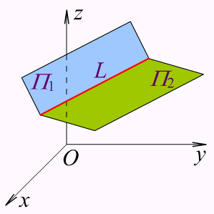
一、空间直线的一般方程
空间直线可以看作是两个平面的交线.
设直线L是平面Π₁和Π₂的交线, 平面的方程分别为
A₁x+B₁y+C₁z+D₁=0和A₂x+B₂y+C₂z+D₂=0,
那么直线L可以用方程组
来表示.
这就是空间直线的一般方程.
分析：
点M在直线L上⇔点M同时在这两个平面上,
⇔点M的坐标同时满足这两个平面的方程.
首页
Notes:
通过空间一直线L的平面有无限多个，只要在这无限多个平面中任意选取两个，
把它们的方程联立起来，所得的方程组就表示空间直线L．

Slide 3
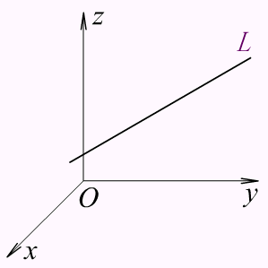
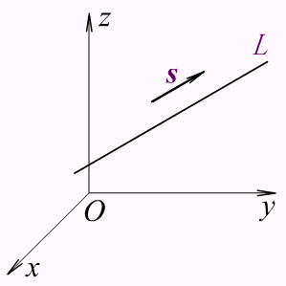
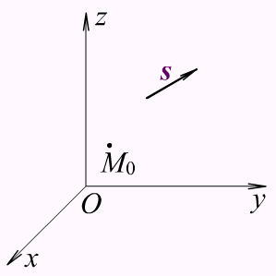
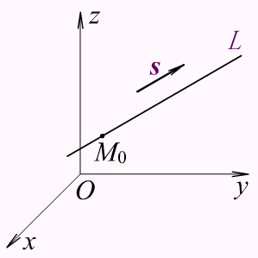
二、空间直线的对称式方程与参数方程
方向向量
如果一个非零向量平行于一条已知直线, 这个向量就叫做这条直线的方向向量.
直线上任一向量都平行于该直线的方向向量.
确定直线的条件
当直线L上一点M₀(x₀, y₀, x₀)和它的一方向向量s=(m, n, p)为已知时, 直线L的位置就完全确定了.
下页
Notes:
容易知道，直线上任一向量都平行于该直线的方向向量．

Slide 4
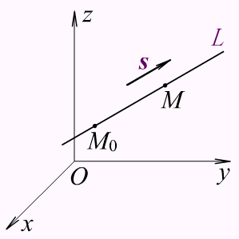
直线的对称式方程
求通过点M₀(x₀, y₀, x₀), 方向向量为s=(m, n, p)的直线的方程.
设M(x, y, z)为直线上的任一点,
则从M₀到M的向量平行于方向向量:
(x−x₀, y−y₀, z−z₀)//s ,
从而有
>>>注
这就是直线的方程, 叫做直线的对称式方程.
直线的任一方向向量s的坐标m、n、p叫做这直线的一组方向数. 向量s的方向余弦叫做该直线的方向余弦.
下页

Slide 5
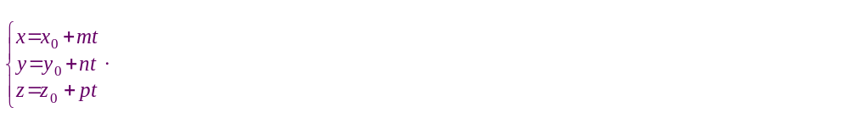
通过点M₀(x₀, y₀, x₀), 方向向量为s=(m, n, p)的直线方程:
直线的参数方程
此方程组就是直线的参数方程.
下页

Slide 6
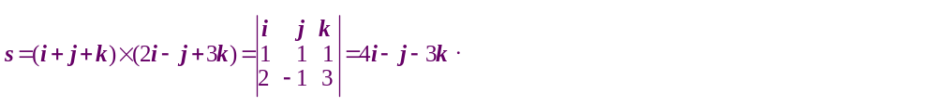
例1
解
在直线的一般方程中令x=1,
可得y=−2, z=0.
于是(1, −2, 0)是直线上的一点.
以平面x+y+z=−1和2x−y+3z=4的法线向量的向量积作为直线的方向向量 s:
s=(i+j+k)×(2i−j+3k)
=4i−j−3k.
所给直线的对称式方程为
所给直线的参数方程为 x=1+4t, y=−2−t, z=−3t .
提示：
提示：
提示：
提示：
先求直线上的一点, 再求这直线的方向向量s.
下页

Slide 7
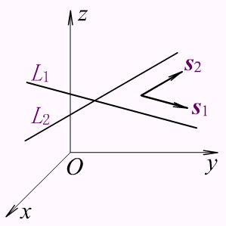
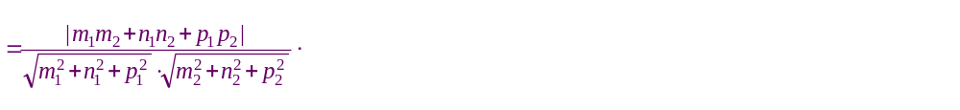
三、两直线的夹角
两直线的方向向量的夹角(通常指锐角)叫做两直线的夹角.
设直线L₁和L₂的方向向量分别为
s₁=(m₁, n₁, p₁)和s₂=(m₂, n₂, p₂),
那么L₁和L₂的夹角ϕ满足
下页

Slide 8
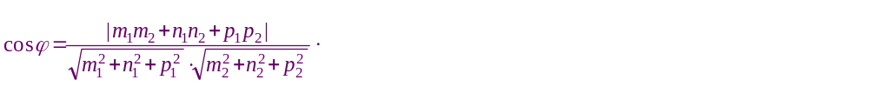
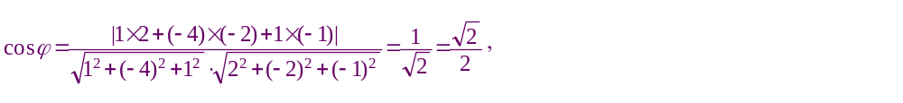
方向向量分别为(m₁, n₁, p₁)和(m₂, n₂, p₂)的直线的夹角余弦:
例2
解
两直线的方向向量分别为
(1, −4, 1)和(2, −2, −1).
设两直线的夹角为ϕ , 则
下页

Slide 9
方向向量分别为(m₁, n₁, p₁)和(m₂, n₂, p₂)的直线的夹角余弦:
两直线垂直与平行的条件
设有两直线
则
L₁ ⊥ L₂⇔m₁m₂+n₁n₂+p₁p₂=0;
首页

Slide 10
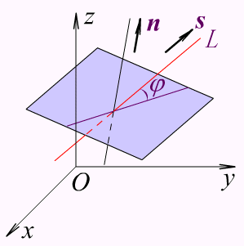
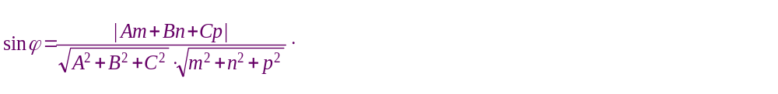
四、直线与平面的夹角
当直线与平面不垂直时, 直线和它在平面上的投影直线的夹角ϕ称为直线与平面的夹角, 当直线与平面垂直时, 规定直线与平面的夹角为90°.
设直线的方向向量为s=(m, n, p), 平面的法线向量为n=(A, B, C), 则直线与平面的夹角ϕ 满足
提示：
下页

Slide 11
方向向量为(m, n, p)的直线与法线向量为(A, B, C)的平面的夹角ϕ 满足
直线与平面垂直和平行的条件
设直线L的方向向量为s=(m, n, p), 平面Π 的法线向量为
n=(A, B, C), 则
L//Π ⇔ Am+Bn+Cp=0.
下页

Slide 12
设直线L的方向向量为s=(m, n, p), 平面Π 的法线向量为
n=(A, B, C), 则
L//Π ⇔ Am+Bn+Cp=0.
例3 求过点(1, −2, 4)且与平面2x−3y+z−4=0垂直的直线的方程.
解
平面的法线向量(2, −3, 1)可以作为所求直线的方向向量. 由此可得所求直线的方程为
首页

Slide 13
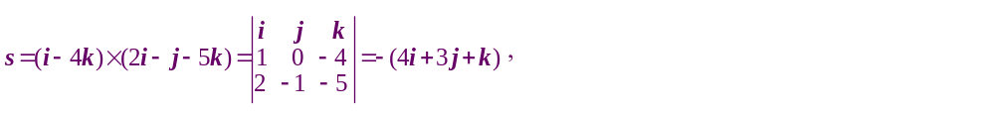
五、杂例
例4 求与两平面x−4z=3和2x−y−5z=1的交线平行且过点
(−3, 2, 5)的直线的方程.
解
平面x−4z=3和2x−y−5z=1的交线的方向向量就是所求直线的方向向量 s.
因为
所以, 所求直线的方程为
下页

Slide 14
例5
解
所给直线的参数方程为
x=2+t, y=3+t, z=4+2t,
代入平面方程中, 得
2(2+t)+(3+t)+(4+2t)−6=0.
解上列方程, 得t=−1.
将t=−1代入直线的参数方程, 得所求交点的坐标为
x=1, y=2, z=2.
下页

Slide 15
平面束
设直线L的一般方程为
其中系数A₁、B₁、C₁与A₂、B₂、C₂不成比例.
考虑三元一次方程:
A₁x+B₁y+C₁z+D₁+λ(A₂x+B₂ y+C₂z+D₂)=0,
其中λ为任意常数.
上述方程表示通过定直线L的所有平面(有一个例外)的全体, 称为平面束.
例外的平面为
A₂x+B₂ y+C₂z+D₂=0.

Slide 16
例6
的方程.
解
设通过已知直线的平面束的方程为
(x+y−z−1)+λ(x−y+z+1)=0,
即 (1+λ)x+(1−λ)y+(−1+λ)z+(−1+λ)=0.
为了求得与已知平面x+y+z=0垂直的平面, 令
(1+λ)⋅1+(1−λ)⋅1+(−1+λ)⋅1=0,
提示：
提示：
我们要在通过已知直线的平面束中找出与已知平面相垂直的平面, 此平面与已知平面的交线就是所求的投影直线.
这是平面束的法线向量(1+λ, 1−λ, −1+λ)与已知平面的法线向量(1, 1, 1)的数量积.

Slide 17
例6
的方程.
解
设通过已知直线的平面束的方程为
(x+y−z−1)+λ(x−y+z+1)=0,
即 (1+λ)x+(1−λ)y+(−1+λ)z+(−1+λ)=0.
为了求得与已知平面x+y+z=0垂直的平面, 令
(1+λ)⋅1+(1−λ)⋅1+(−1+λ)⋅1=0,
解得λ=−1.
于是得到与已知平面垂直的平面的方程为
2y−2z−2=0,
即 y−z−1=0.
所以投影直线的方程为

Slide 18
作 业
空间解析几何作业3

